Slide 1
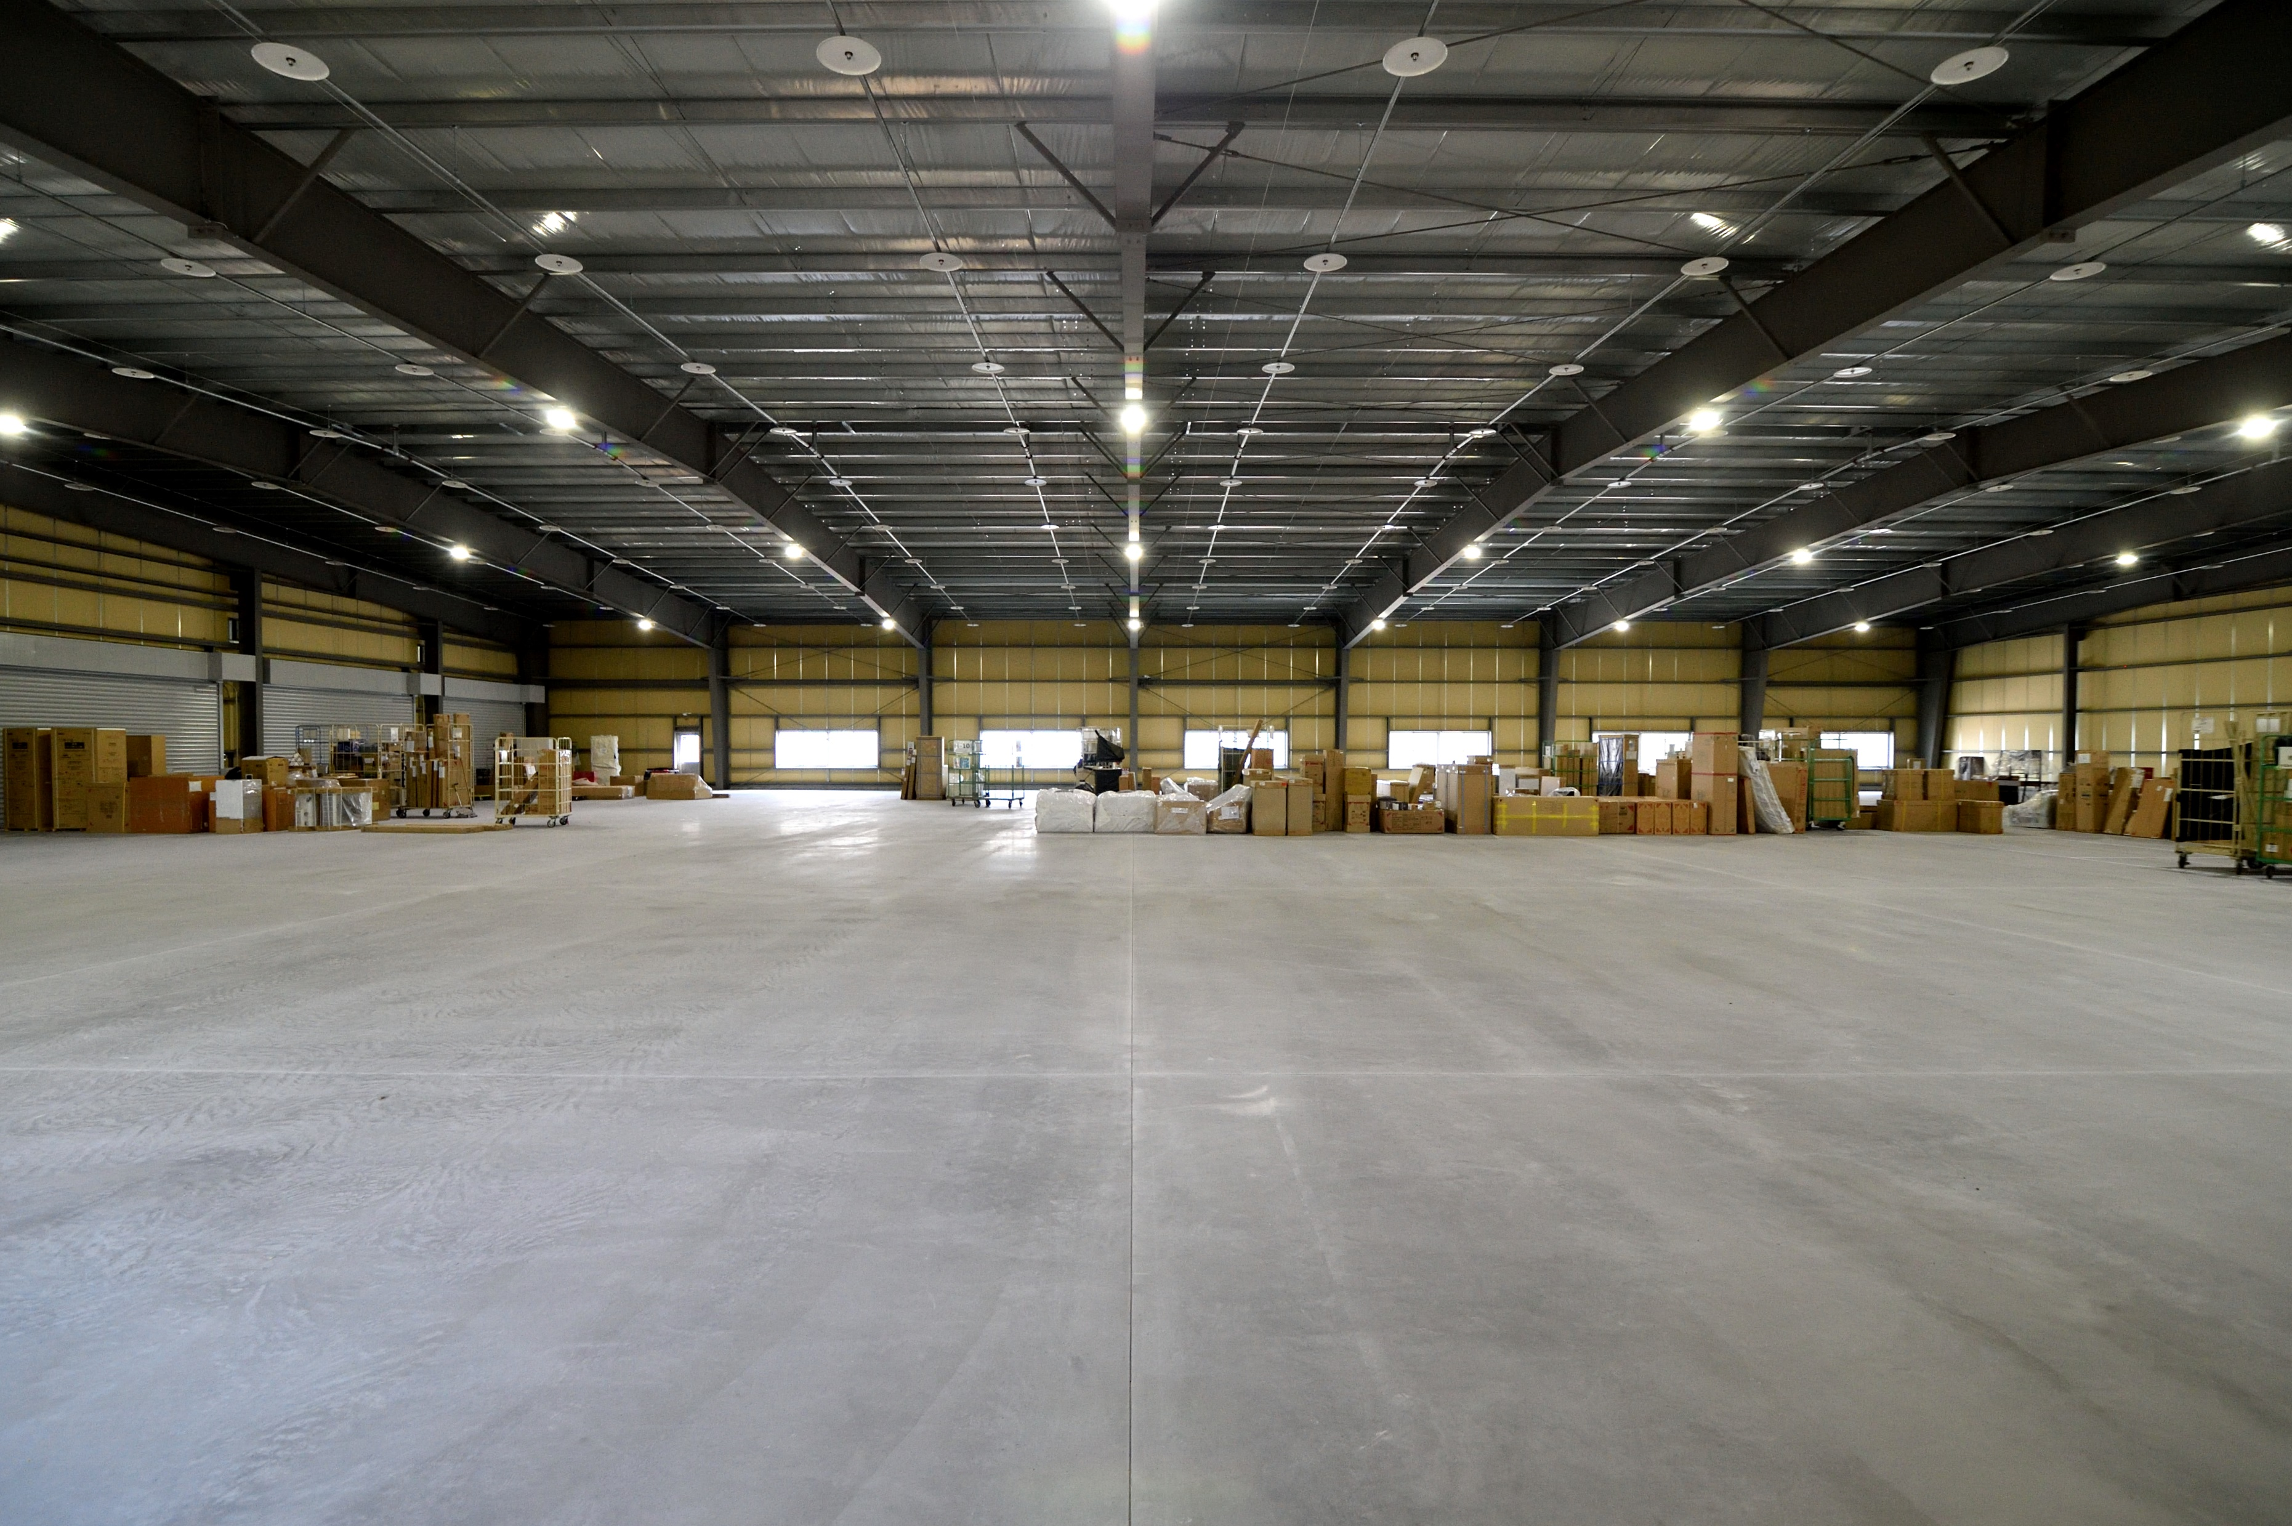
月刊
工場・倉庫通信
令和4年11月号
工場・倉庫で使える補助制度とは？

